Slide 1
ВИЗУАЛЬНАЯ НОВЕЛЛА НА ТЕМУ “ИНФОРМАЦИОННАЯ БЕЗОПАСНОСТЬ”
Подготовила команда “USSR SQUAD”

Slide 2
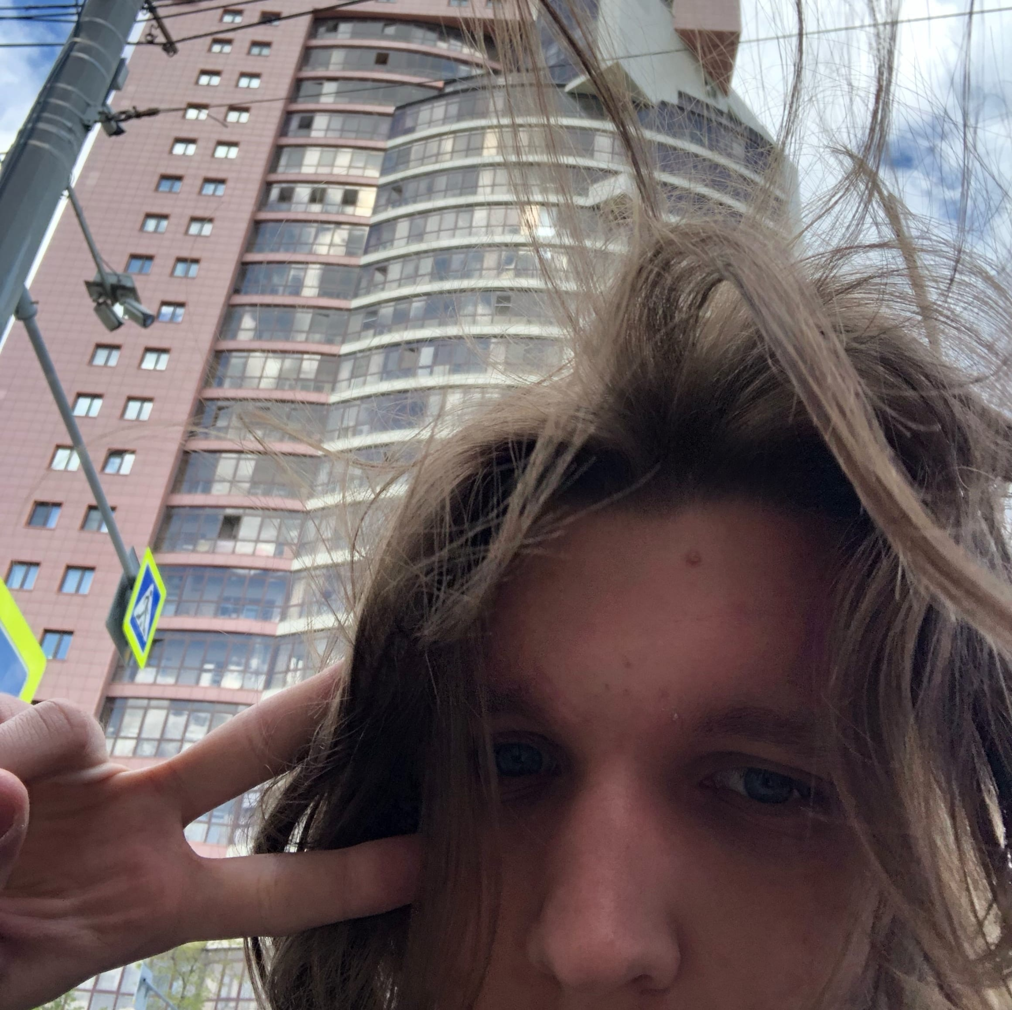
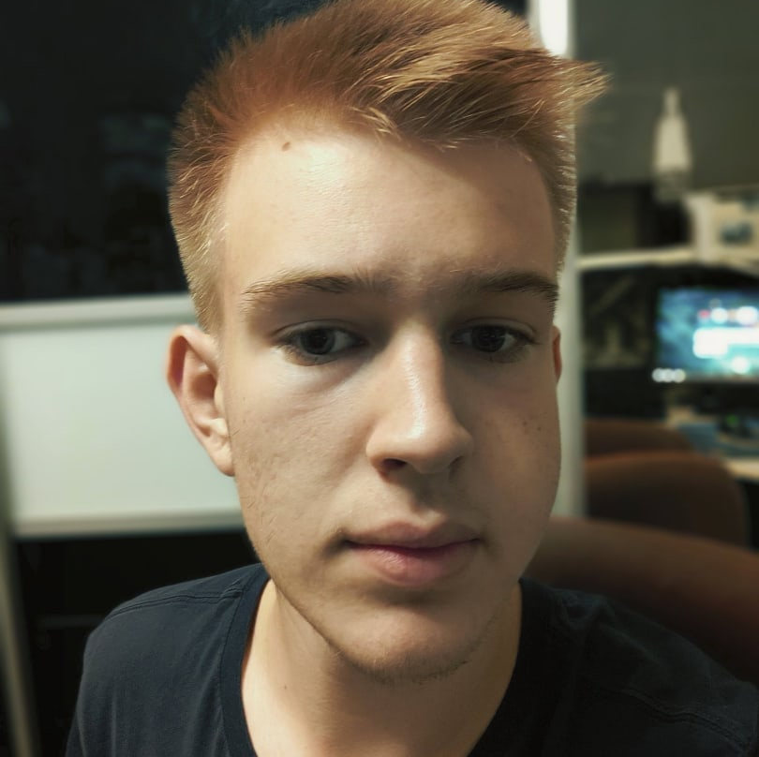
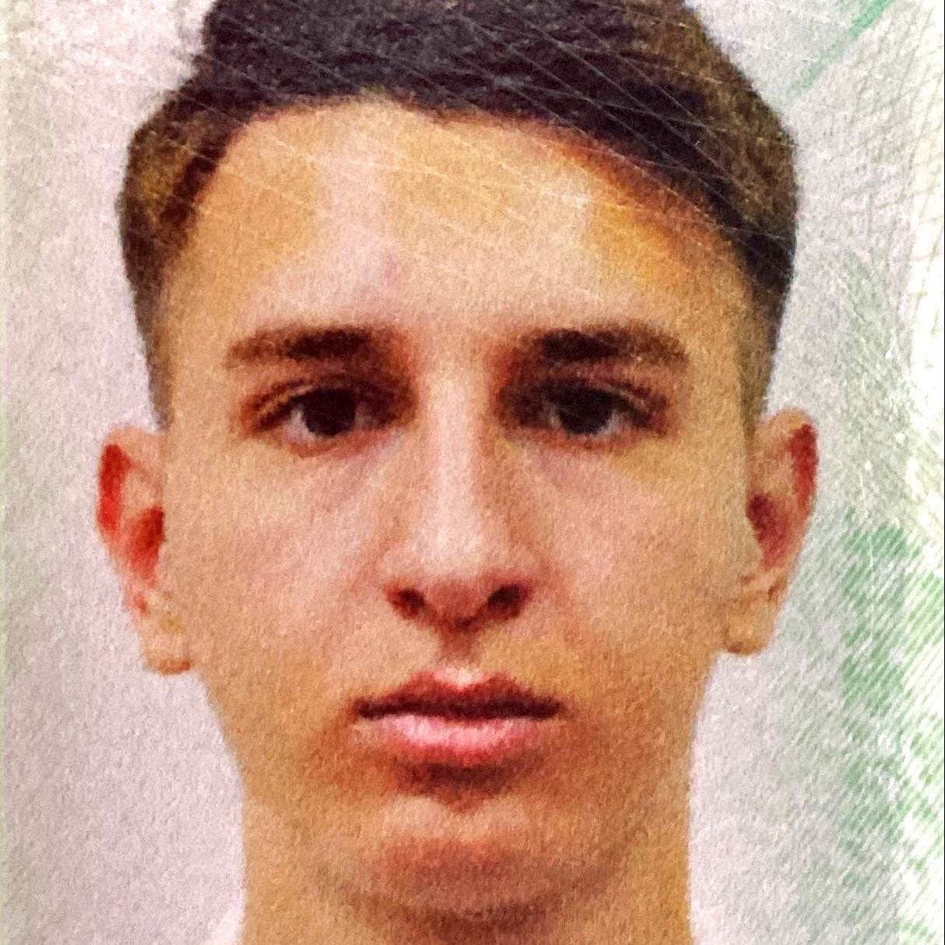
1
КОМАНДА
Золотухин Никита
Гомзикова Ксения
Заднишевский Илья
тимлид, аналитик
дизайнер, сценарист
программист
Кирионенко Михаил
Ентин Андрей
программист
сценарист

Slide 3
2
ИДЕЯ ПРОЕКТА
В наше время проблема информационной безопасности имеет повсеместный характер и много людей страдают от рук мошенников из-за невовлеченности в эту тему, поэтому, мы и решили реализовать свой проект именно на эту тему

Slide 4
3
ЦЕЛЕВАЯ АУДИТОРИЯ
Дошкольники и школьники начальных классов
Люди без понимания знаний в сфере информационной безопасности и желающие их получить

Slide 5
4
КОНКУРЕНТЫ
Наши основные конкуренты это Interland от Google и Бесконечное лето

Slide 6
5
ПРЕИМУЩЕСТВА КОНКУРЕНТОВ
Interland:
Повествование через игровую форму
Пояснение ошибок игрока
Бесконечное лето:
Интересный нелинейный сюжет
Шикарное музыкальное сопровождение
Красивый и приятный стиль

Slide 7
6
ЦЕЛИ ПРОЕКТА
Предоставить целевой аудитории знания в сфере информационной безопасности
Преподнести всю информацию в игровой, понятной детям форме
Увеличить заинтересованность людей защитой персональной информации в интернете
Выполнить все задачи в срок

Slide 8
7
УНИКАЛЬНОСТЬ НАШЕГО ПРОЕКТА
1
2
3
Обучение, а не только проверка знаний
Не успеет надоесть, интересный сюжет
Мини игры, которые позволяют сразу проверить себя

Slide 9
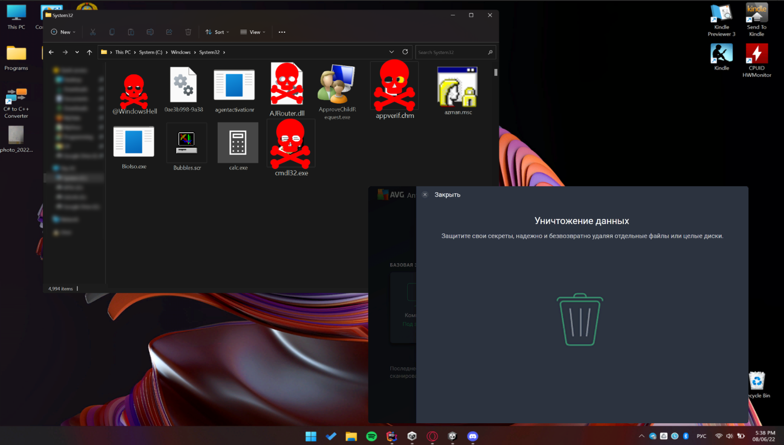

Slide 10
8
ТРЕБОВАНИЯ К ПРОЕКТУ
Красивый стиль
Обучение в игровой форме
Понятность информации
Интересные мини игры

Slide 11
9
ТЕХНОЛОГИЧЕСКИЙ СТЕК

Slide 12
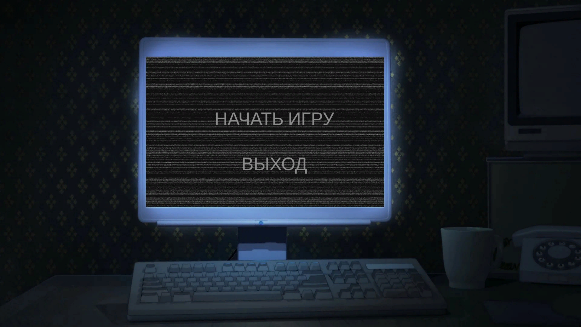
10
СХЕМА РАБОТЫ ПРИЛОЖЕНИЯ

Slide 14
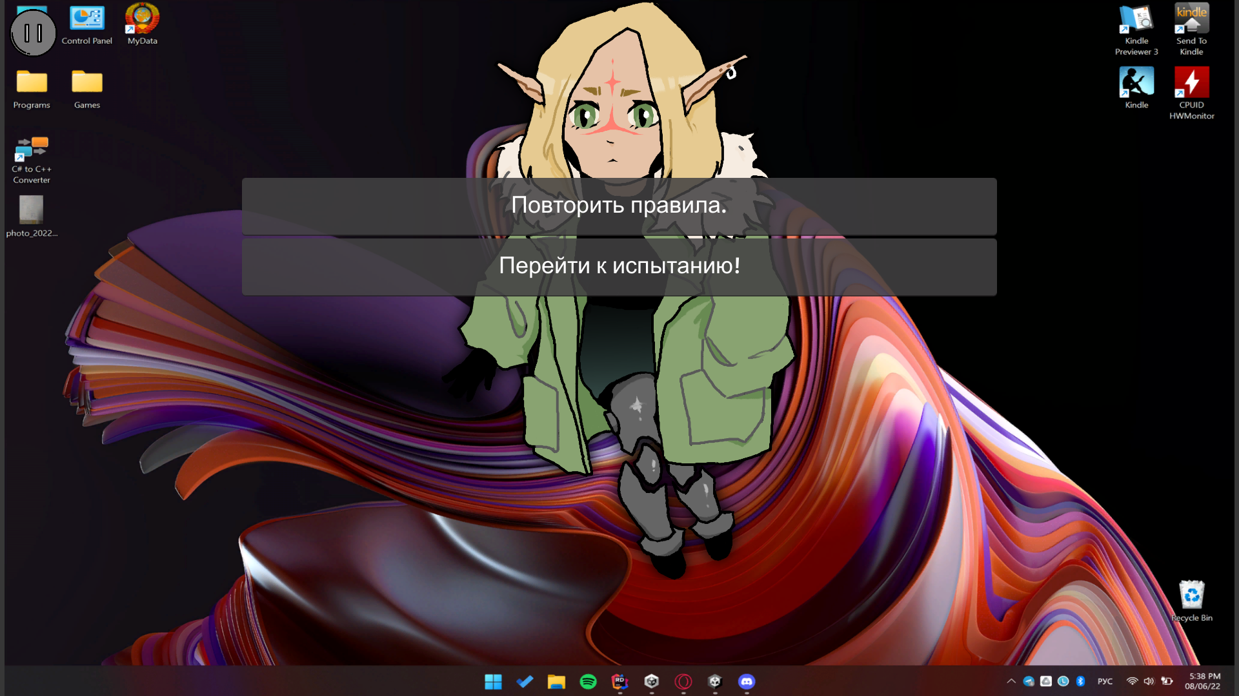

Slide 17
СПАСИБО ЗА ВНИМАНИЕ!
Игра на тему “Информационная безопасность”
Команда “USSR SQUAD”:
1. Золотухин Никита Владимирович (тимлид, аналитик) - https://vk.com/quwuquwuquwuwu
2. Гомзикова Ксения Андреевна (дизайнер, сценарист) - https://vk.com/agent_bpp
3. Заднишевский Илья Андреевич (программист) - https://vk.com/ilyaudalov1
4. Ентин Андрей Дмитривевич (сценарист) - https://vk.com/amenotejikara1
5. Кирионенко Михаил Александрович (программист) - https://vk.com/winohare

Slide 18
Демонстрационное видео работы приложения

